Slide 1

Día, Fecha: | x de x de 2026
Hora de inicio: | xx:xx - xxxx
Lenguajes Formales y De Programación X
Nombre del Tutor : XXXXX

Slide 2

Análisis Sintáctico
Lenguajes Formales y de Programación
Escuela de Ingenieria de Ciencias Y Sistemas
Facultad de Ingenieria
Universidad de San Carlos de Guatemala

Slide 3



COMPETENCIA QUE DESARROLLAREMOS
El estudiante necesita ser disciplinado para aprender y practicar la sintaxis del lenguaje de manera correcta.

Slide 4


Agenda
Recursos
Link del Video
RECORDATORIOS
Árboles de derivación
Ambiguedad
Automatas de Pila
Tarea 4
Horarios Calificación Proyecto 2

Slide 5
COMPETENCIA QUE DESARROLLAREMOS
El estudiante genera gramáticas libres de contexto mediante el análisis sintáctico para reconocer lenguajes formales.
El estudiante construye aplicaciones mediante el uso del análisis léxico y sintáctico utilizando herramientas de procesamiento de lenguajes formales para dar solución a enunciados que requieren el reconocimiento de lenguajes.

Slide 6
Definición y construcción de árboles de derivación
1
Definición
Los árboles de derivación son representaciones visuales de la estructura sintáctica de una oración o expresión en un lenguaje de programación. Muestran cómo los diferentes elementos se relacionan entre sí.
2
Construcción
Para construir un árbol de derivación, partimos de la gramática del lenguaje y aplicamos reglas de derivación, expandiendo los símbolos no terminales hasta obtener únicamente símbolos terminales.
3
Importancia
Estos árboles son cruciales para entender el funcionamiento interno de los lenguajes y facilitarles a los estudiantes de ingeniería el análisis sintáctico.

Slide 7
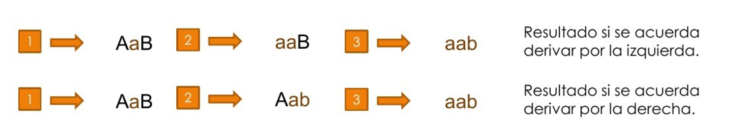

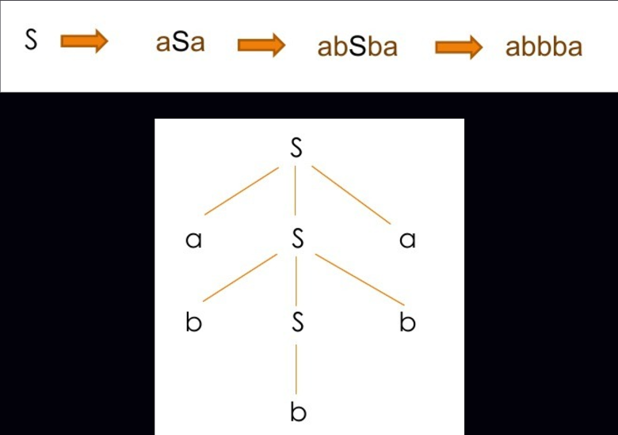


Ejemplo práctico de construcción de árbol de derivación
Expresión
Consideremos la expresión: "abbba"
Gramática
Aplicando las reglas de la gramática, construimos el árbol de derivación paso a paso.
Resultado
El árbol de derivación final muestra la estructura jerárquica de la expresión.

Slide 8
Análisis de la definición y construcción de árboles de derivación
Ventajas
Desafíos
Aplicaciones
Los árboles de derivación permiten visualizar la estructura sintáctica de forma clara y organizada, facilitando el análisis y la comprensión de los lenguajes.
La construcción de estos árboles puede ser compleja, especialmente cuando se trata de gramáticas más avanzadas o ambiguas.
Estas herramientas son fundamentales en el desarrollo de compiladores, intérpretes y herramientas de análisis sintáctico.

Slide 9
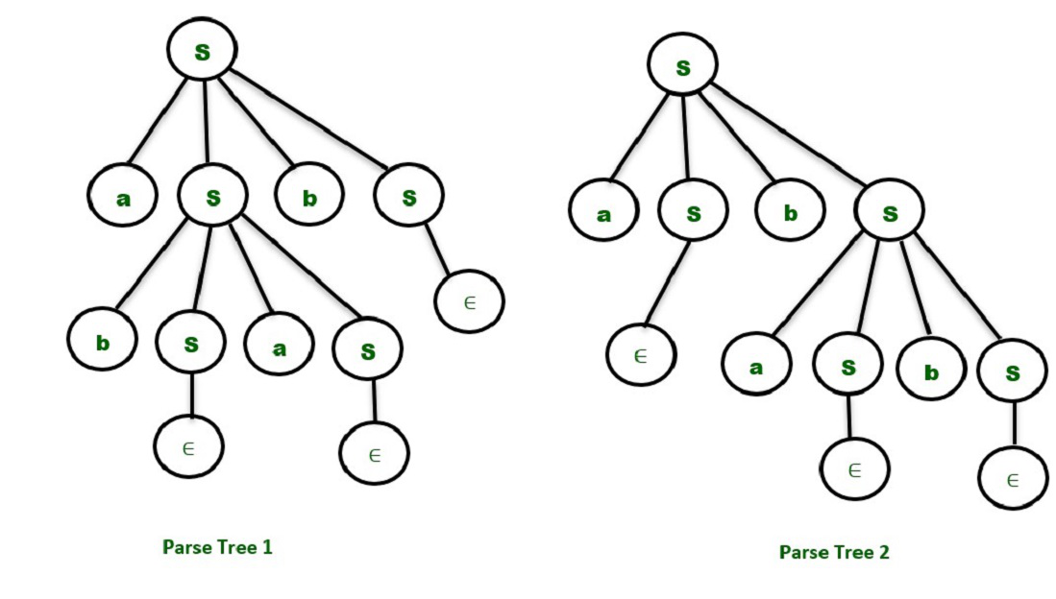
Ambigüedad en árboles de derivación
Definición de ambigüedad
Tipos de ambigüedad
La ambigüedad en un árbol de derivación ocurre cuando una expresión o frase puede tener más de una interpretación sintáctica válida.
Pueden ser ambigüedad léxica, sintáctica o semántica, dependiendo del nivel de la estructura lingüística afectado.
Impacto en lenguajes
Importancia del análisis
La ambigüedad puede generar problemas de comprensión y procesamiento en los lenguajes de programación.
Identificar y resolver la ambigüedad es fundamental para garantizar la correcta interpretación de los programas.

Slide 10
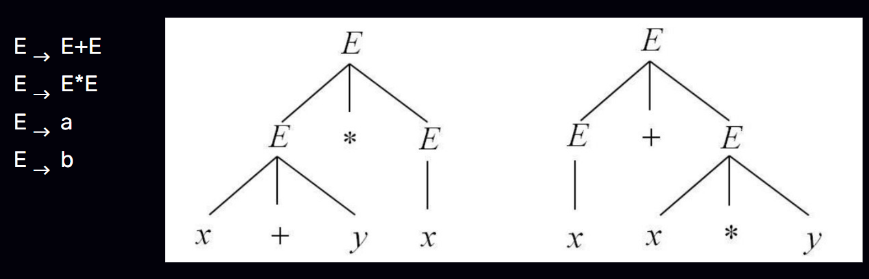
Ejemplo práctico de ambigüedad en árboles de derivación
Expresión ambigua
Interpretaciones posibles
Implicaciones
Consideremos la expresión "a + b * a"
Dependiendo del orden de las operaciones, se pueden generar dos árboles de derivación válidos.
Esta ambigüedad puede conducir a resultados diferentes en la evaluación de la expresión.

Slide 11


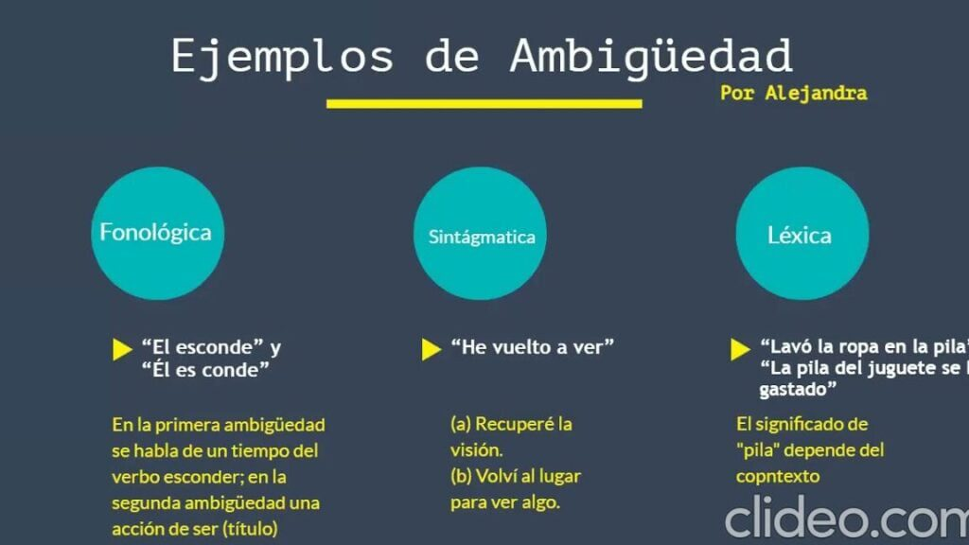


Análisis del concepto de ambigüedad en gramáticas
Ambigüedad léxica
Ambigüedad sintáctica
Cuando una palabra o símbolo terminal tiene más de un significado posible.
Cuando la estructura gramatical tiene más de una interpretación válida.
Ambigüedad semántica
Resolución de ambigüedad
Cuando el significado de una expresión o frase es ambiguo o impreciso.
Técnicas y estrategias para identificar y eliminar la ambigüedad en las gramáticas.

Slide 12
Caso de estudio 3: Resolución de ambigüedad en árboles de derivación
En el ejemplo de los operadores aritméticos, además de la variable E, que representa expresiones, también se utilizan las variables F para factores y T para términos y se tienen las siguientes reglas:
• E → E + T
• T → T * F
• F → ( E )
• F → id
• E → T
• T → F
• T → - F
• F → num
Identificar ambigüedad
Construir árbol definitivo
El primer paso es detectar la presencia de ambigüedad en la expresión o gramática.
Con la ambigüedad resuelta, se puede construir un único árbol de derivación correcto.
1
2
3
Aplicar reglas de precedencia
Utilizar reglas de precedencia y asociatividad de operadores para resolver la ambigüedad.

Slide 13
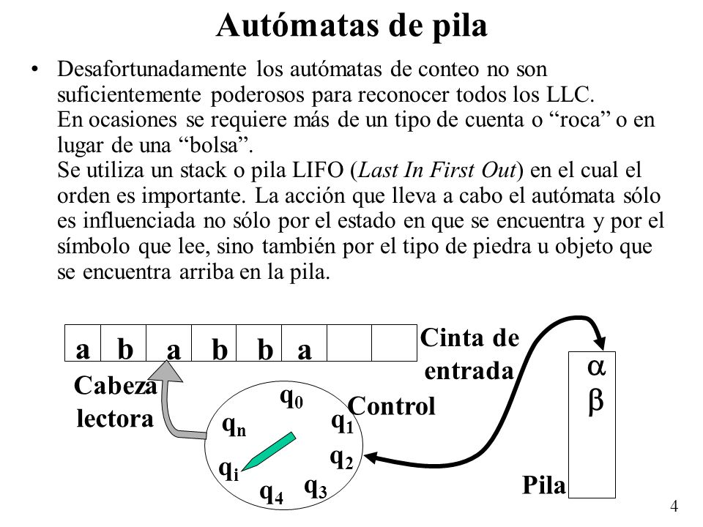
Definición de un Autómata de Pila
Un autómata de pila (AP) es una máquina de estados finitos que utiliza una estructura de datos llamada pila. Esta pila sigue el principio LIFO (Last In, First Out) y permite almacenar una cantidad ilimitada de información. Formalmente, se define como un 7-tuple M=(Q,Σ,Γ,δ,q0,Z0,F), donde cada elemento representa una parte específica del autómata.
Q
Conjunto finito de estados
Σ
Conjunto finito de símbolos de entrada (alfabeto)
Γ
Conjunto finito de símbolos de pila
δ
Función de transición

Slide 14
Funcionamiento de un Autómata de Pila
El autómata de pila opera leyendo símbolos de entrada uno por uno. En cada paso, realiza una acción basada en su estado actual, el símbolo de entrada y el símbolo en la cima de la pila. Puede empujar símbolos en la pila, desapilar símbolos o no hacer nada, dependiendo de la transición definida. La aceptación de una cadena ocurre si, al final de la entrada, el autómata se encuentra en un estado de aceptación.
Lectura
1
Lee símbolos de entrada uno por uno
2
Acción
Realiza acciones basadas en el estado, símbolo de entrada y cima de la pila
Manipulación
3
Empuja o desapila símbolos según la transición
4
Aceptación
Acepta la cadena si termina en un estado de aceptación

Slide 15
Diferencias con Autómatas Finitos
Los autómatas de pila y los autómatas finitos son modelos de computación con diferencias clave. Los autómatas de pila utilizan una pila como estructura de datos adicional, mientras que los autómatas finitos no tienen memoria adicional. Esto permite a los autómatas de pila reconocer lenguajes libres de contexto, mientras que los autómatas finitos sólo reconocen lenguajes regulares.
Autómatas Finitos
Autómatas de Pila
- Sin memoria adicional - Reconocen lenguajes regulares - Menor complejidad - Ejemplo: a^{n} b^{n} (donde n ≥ 0)
- Utilizan una pila (LIFO) - Reconocen lenguajes libres de contexto - Mayor complejidad - Ejemplo: a^{n} b^{n} c^{n}

Slide 16
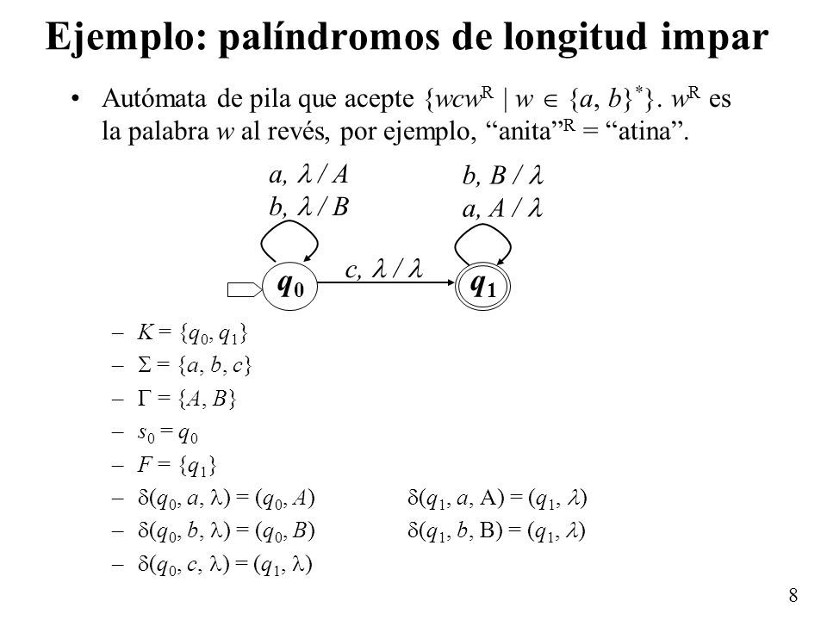




Caso de Estudio: Reconocimiento de Palíndromos
Un caso práctico de autómatas de pila es el reconocimiento de palíndromos de la forma a^{n} b^{n} a^{n}. El autómata lee y apila cada 'a' en la pila. Al encontrar el primer 'b', comienza a desapilar por cada 'b' encontrado. Al llegar a la mitad, encuentra el segundo 'a' y verifica si puede desapilar hasta vaciar la pila. Si logra desapilar completamente al final, acepta la cadena como un palíndromo.
Apilar 'a'
Lee y apila cada 'a' encontrado
Desapilar 'b'
Desapila por cada 'b' leído
Verificar 'a'
Desapila por cada 'a' final
Aceptar
Acepta si la pila queda vacía

Slide 17
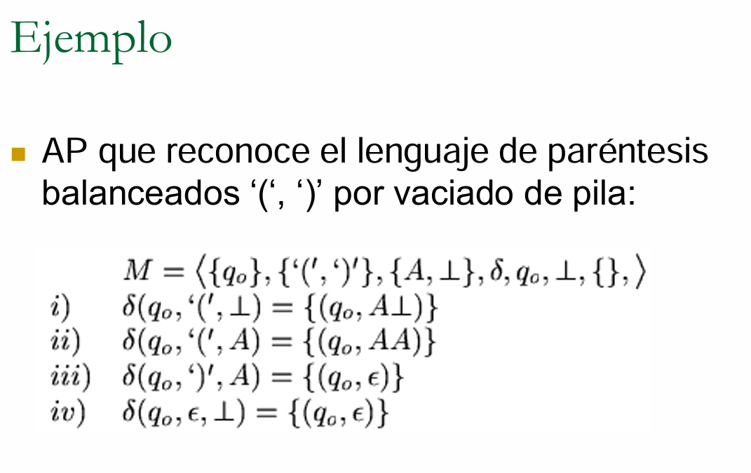
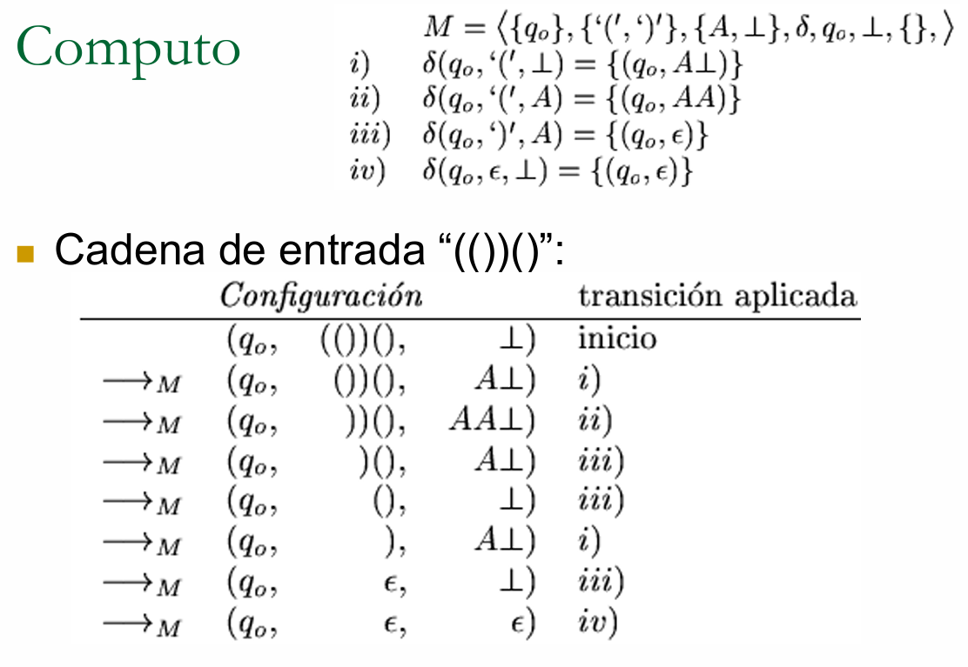
Caso de Estudio: Paréntesis Balanceados
Otro caso interesante es el reconocimiento de expresiones con paréntesis balanceados, como (a(b(c)d)e). El autómata empuja un símbolo (por ejemplo, #) en la pila al leer un paréntesis abierto. Cada vez que lee un paréntesis cerrado, desapila un símbolo de la pila. Si al final de la entrada la pila está vacía, acepta la cadena como balanceada.
1
Leer '('
Empuja '#' en la pila
2
Leer ')'
Desapila un símbolo
3
Procesar
Continúa leyendo la entrada
4
Verificar
Acepta si la pila está vacía al final

Slide 18
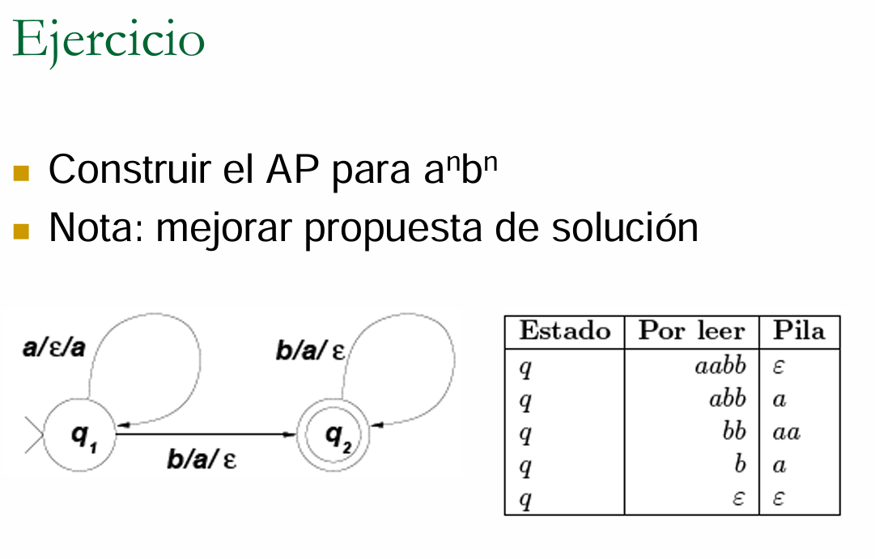
Caso de Estudio: Potencias de Un Símbolo
Los autómatas de pila también pueden reconocer lenguajes como a^{n} b^{m} donde n y m son mayores o iguales a 1. En este caso, el autómata empuja un símbolo en la pila para cada 'a' leído. Al encontrar un 'b', no se desapila. La aceptación puede depender de que se lean uno o más 'a' seguidos de uno o más 'b'.
1
Lectura de 'a'
Empuja un símbolo en la pila por cada 'a' leído
2
Lectura de 'b'
No desapila al encontrar 'b'
3
Aceptación
Acepta si se leen uno o más 'a' seguidos de uno o más 'b'

Slide 19
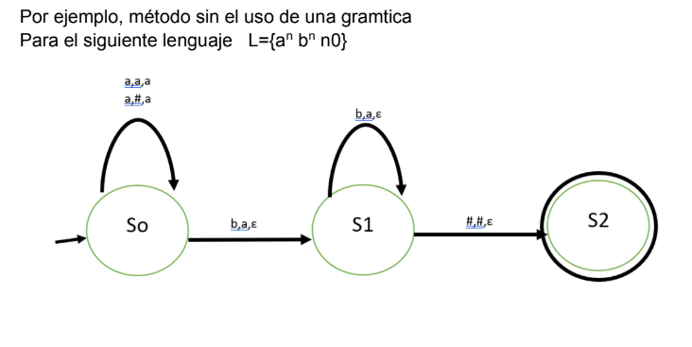
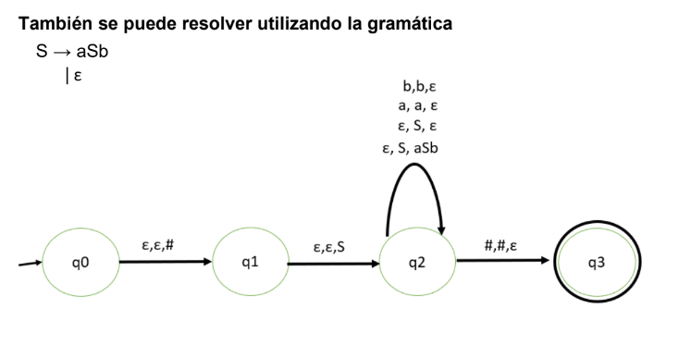
Caso de Estudio: Método sin gramática y utilizando gramática.
En ambos casos se diseñan los autómatas para reconocer el lenguaje. En cada caso, el diseño es diferente. Además, cada uno tiene un algoritmo para su ejecución y validación que una cadena de entrada cumple con el lenguaje. Es decir, llega al estado de aceptación.

Slide 20
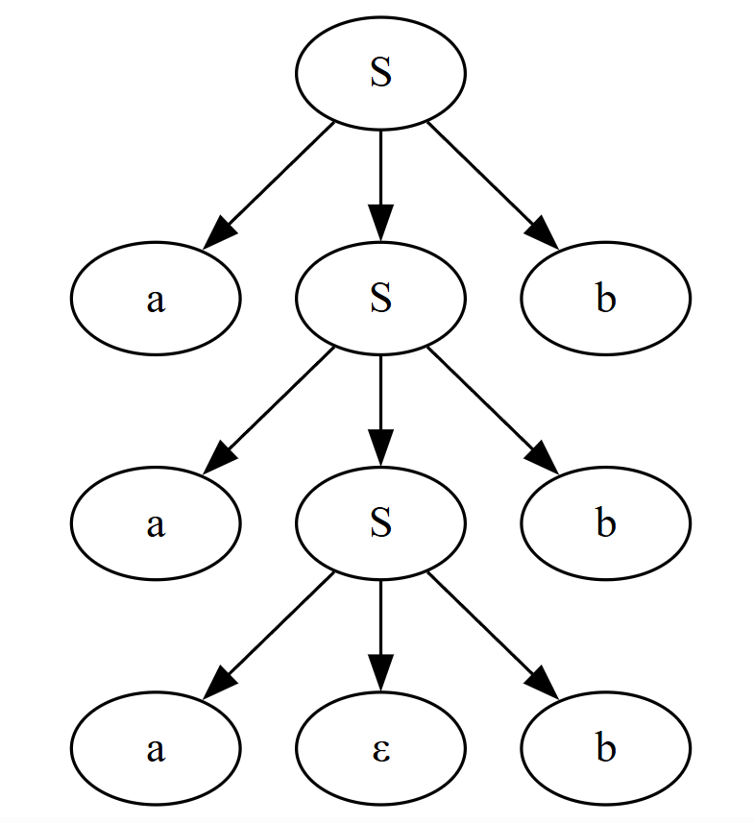
Gramática Libre De Contexto Ejemplos
Árbol de derivación para “abbba”
Gramática: S → aSb | ε Derivación:
S ⇒ aSb ⇒ aaSbb ⇒ aaaSbbb ⇒ aaabbb

Slide 21


Ejemplo práctico

Slide 22


Practiquemos lo aprendido

Slide 23
CONCEPTOS CLAVE APRENDIDOS
Árboles de Derivación: Representación gráfica de cómo una cadena se deriva a partir del símbolo inicial de una gramática, siguiendo sus reglas de producción.
Estructura: Raíz: símbolo inicial de la gramática. Nodos internos: no terminales. Hojas: terminales (cadena derivada).
Tipos de derivación: Izquierda: se expande el no terminal más a la izquierda. Derecha: se expande el no terminal más a la derecha.
Gramática ambigua: Una gramática es ambigua si una misma cadena tiene más de un árbol de derivación o más de una derivación izquierda.
Autómatas de Pila (PDA): Autómatas que, además de un estado y una cinta de entrada, cuentan con una pila que permite almacenar información temporal.

Slide 24

DISCIPLINA
La disciplina se refiere a la constancia y la capacidad de mantener un hábito de estudio ordenado y enfocado.

Slide 25

REFERENCIAS
https://www.codecademy.com/article/fwd-js-methods-functions
https://trio.dev/javascript-best-practices/

Slide 26

DUDAS ¿?

Slide 27

¡GRACIAS POR SU ATENCIÓN!
RECUERDA QUE TENEMOS NUESTRO FORO SEMANAL DONDE PUEDES CONSULTAR CUALQUIER DUDA QUE TE SURJA EN LA SEMANA

